Slide 1
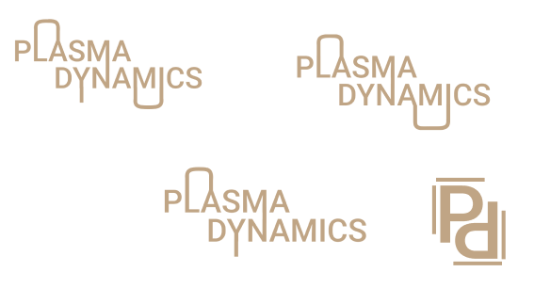







Архипелаг 2022: #НастоящееБудущее
Разработка и производство плазмотронов для напыления функциональных покрытий
Технологии, которые работают
Поможем вам сэкономить время и деньги на ремонте оборудования!
https://pt.2035.university/project/razrabotka-i-proizvodstvo-plazmatronov-dla-nanesenia-funkcionalnyh-pokrytij

Slide 2
Проблема
~80%
270%
Оборудования является импортным
Прирост составил ~270%
Нарушение логистических цепочек
100%
Нет возможности купить импортные комплектующие к установкам
¹https://rosstat.gov.ru/

Slide 3
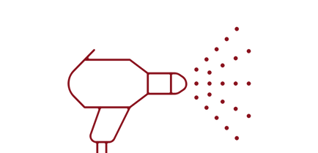






Решение
Области применения
Функциональное покрытие
Металлургическая промышленность
Плазмотрон
Деталь
Машиностроение
Увеличение срока службы детали более чем в 2 раза
Восстановление геометрии детали
Восстановление исходного покрытия
Станкостроение
Абразивное производство

Slide 4
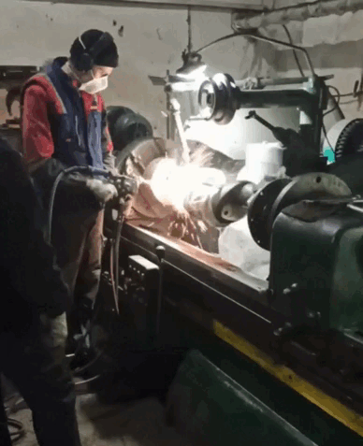
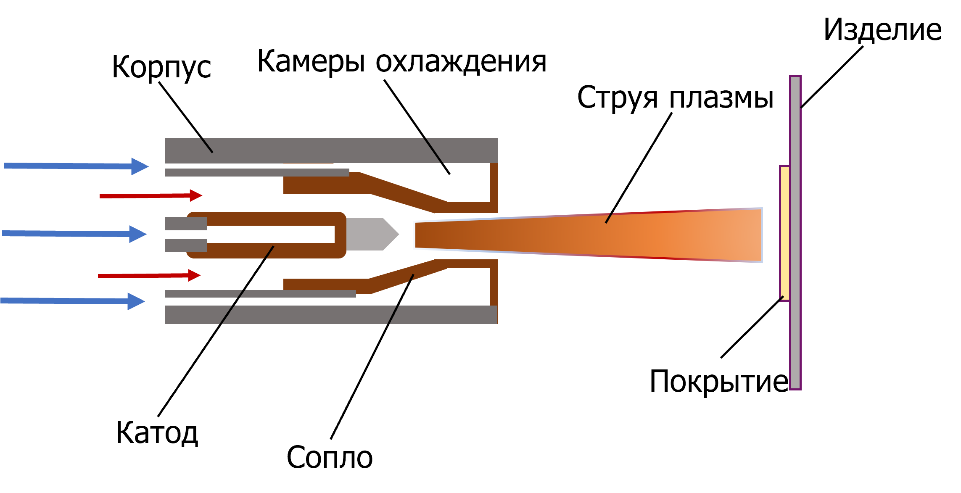
Решение
Схема нанесения покрытия плазменным методом
Процесс нанесения покрытия плазменным методом на коленчатый вал компрессора

Slide 5
Рынок
4,6 млрд.руб.
~35% в год
2,7 млрд.руб.
¹http://nsrus.ru/files/20MO/ppt/2dec/Ivanov.pdf РосАтом
5

Slide 6

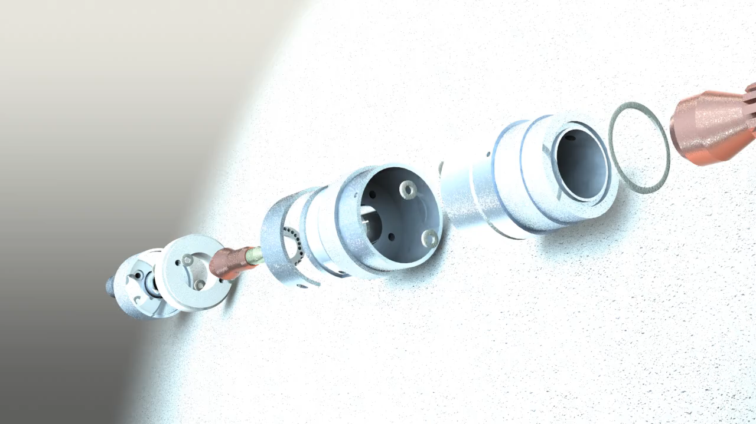




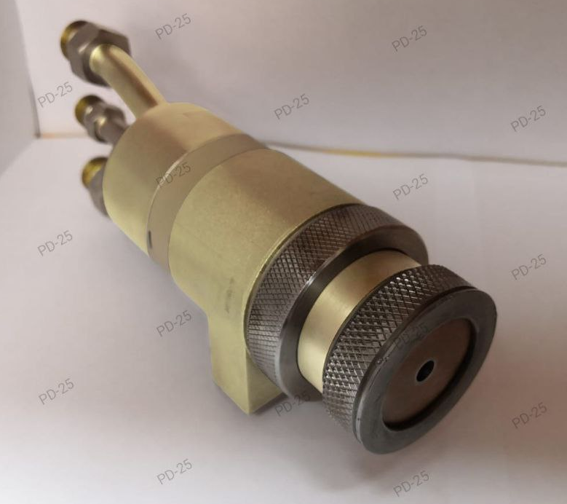

Продукт (Плазмотрон)
Плазмотроны для напыления на внешние поверхности деталей
Мощность: 25/50/80 кВТ
Газы:
Ar/H₂, Ar/N₂, Ar/He
Ресурс работы катода и сопла: не менее 50 ч
Стоимость: 500/700/1000 т.р.
Плазмотроны для напыления на внутренние поверхности деталей
3D модель плазмотрона PD-25 (25кВт)
Мощность: 16/25/50 кВТ
Длина: 1200 мм + 1000 мм доп.секция
Газы: Ar/H₂, Ar/N₂, Ar/He
Мин. внутренний диаметр изделия: 70/90/110 мм
Стоимость: 700/900/1200 т.р.
Плазмотрон PD-25 (25кВт)

Slide 7

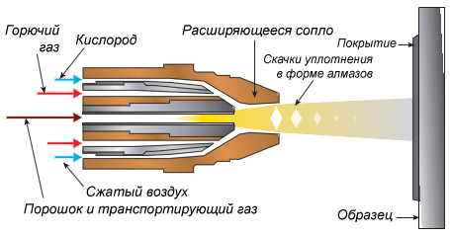
Услуги по нанесению покрытий
Метод | Покрытия | Характеристики покрытия
Плазменное напыление | Термобарьерные, износостойкие, электроизоляционные, жаростойкие, уплотнительные покрытия | Стандартная толщина 0,3 мм (до 1 мм) Пористость 2...15% Микротвердость 500...1200 HV Прочность сцепления 50...80 МПа
Газопламенное напыление | Износостойкие, антикоррозионные, антифрикционные, декоративные покрытия. | Стандартная толщина 0,75 мм Пористость 2...8% Микротвердость 250...600 HV Прочность сцепления до 40 МПа
Notes:
Стоимость всегда зависит от объем производства
Рассмотреть продажу лицензии (стоимость зависит от количества шт.)
Доработки версия 2.0
Ценностные предложения для клиентов (что мы для них даем, фичи)
Продавать мозги, а не операционную деятельность

Slide 8
Конкуренты
Производитель | Metallisation Ltd. | Progressive Technologies Inc | ПАО Электромеханика | PLASMA DYNAMICS
Название | Met-PCC(PLAS) | MEC SG-100 | ПП-2 | PD-25
Страна производитель | Англия | США | Россия | Россия
Поставки в Россию | Нет | Нет | Да | Да
Производительность напыления, кг/ч | До 1,1 | До 2,2 | До 1,2 | До 5
Ресурс работы сопла, ч | 8 | 20 | 12 | 35
Стоимость, ₽ | 1 680 000 | 2 620 000 | 600 000 | 700 000

Slide 9
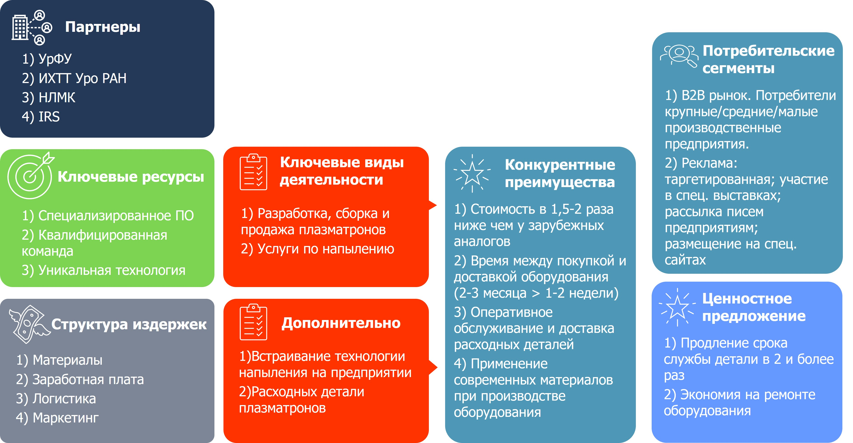

Бизнес-модель

Slide 10



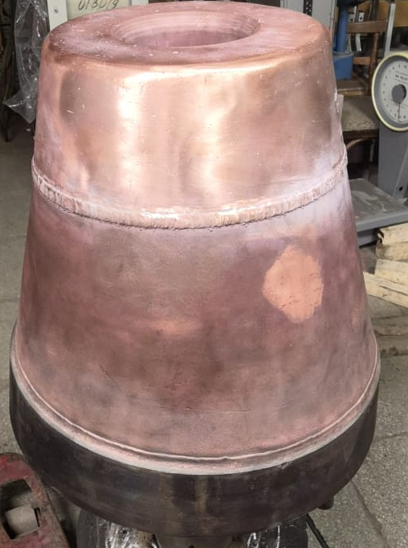
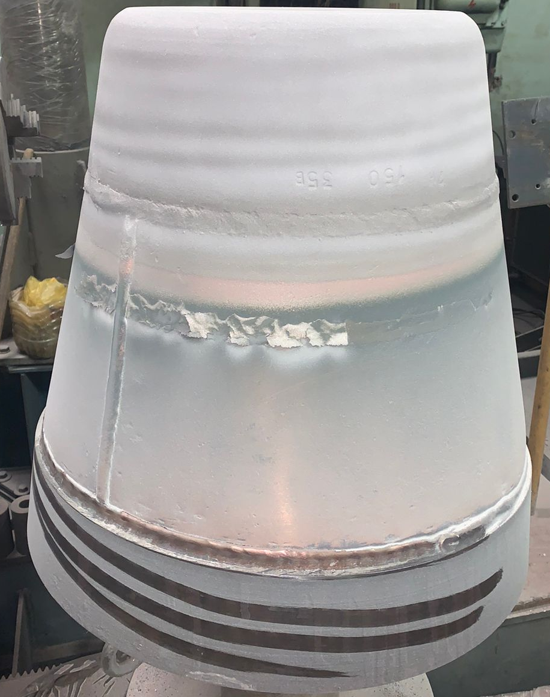
Текущие результаты
На текущий момент
R&D - Технология производства плазмотрона
MVP плазмотрона
Партнеры НЛМК, IRS, ЭПК
Команда
Победа в конкурсе от ФСИ «Студенческий стартап» - 1 млн. руб.
Проведение работ по нанесению покрытий методом плазменного напыления
Проводятся
Предотвращение трещинообразования и прогаров на фурмах доменных печей
Стоимость фурмы 300 т.р.
Напыление 100 т.р.
Увеличение срока службы минимум в 6 раз!
Экономия от напыления на все фурмы 150-200 млн. руб. в год
Исходная фурма
Срок службы ~ 40 дней
Фурма после напыления
Срок службы ~ 246 дней
Notes:
Амортизация 2 т.р в день
Все деньги зарабатываются на масштабируемости

Slide 11


Планы развития
2022 год
2023 год
2024 год
Открытие ООО
Подача заявки на патент
Изготовление серии плазматронов (4 шт.)
Создание сайта и реклама
Выход на крупные предприятия через Единое окно инноваций
Система менеджмента качества
Прохождение сертификации оборудования
Автоматизация напыления покрытий (робот)
Выручка 5 млн. руб.
Производственные помещения
Формирование штатного расписания
Выручка 30 млн. руб.

Slide 12
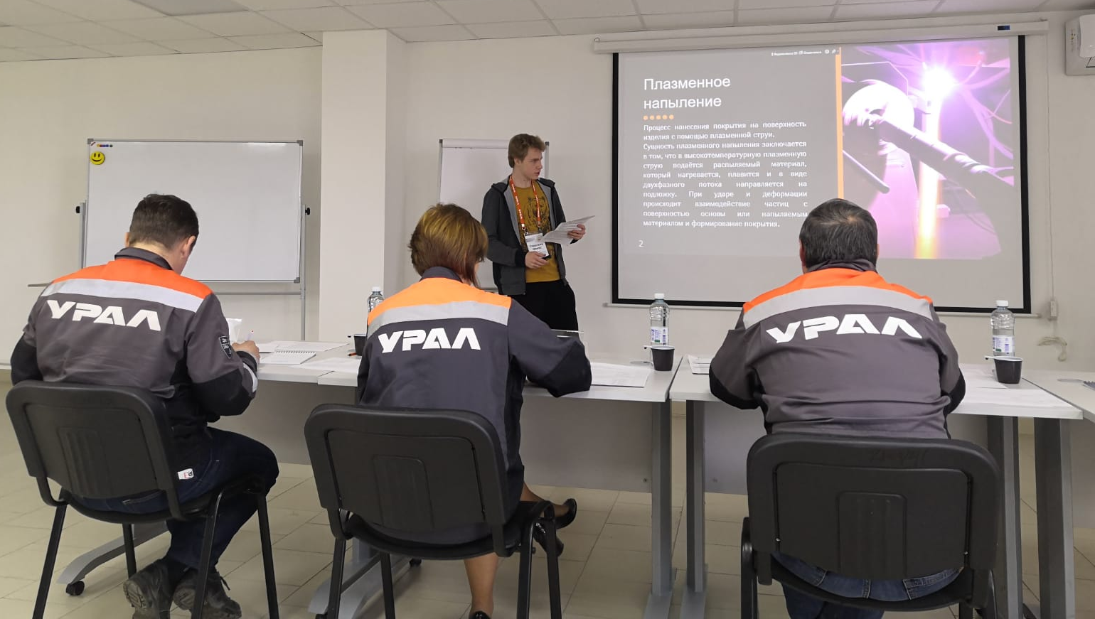
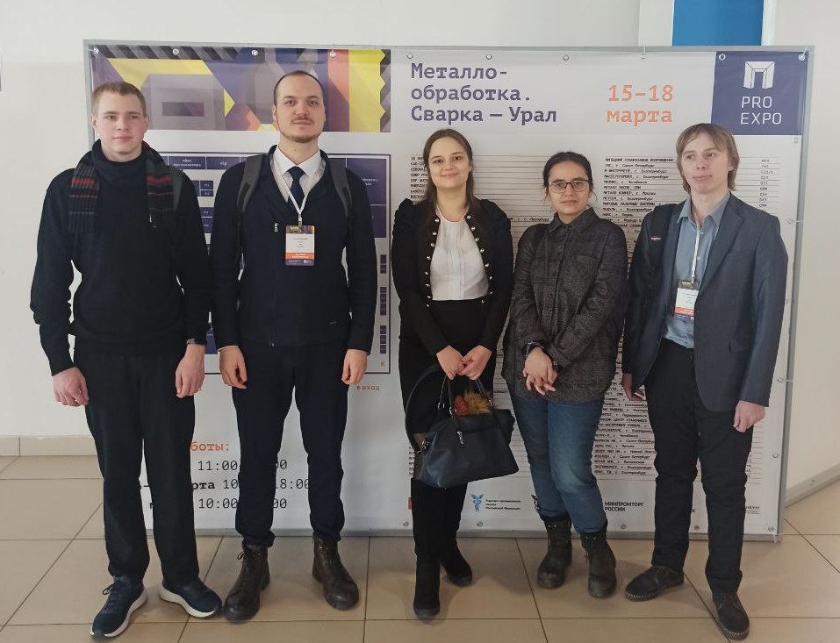
Интеллектуальная собственность
Научно-техническая конференция специалистов Бизнеса «Грузовые автомобили»
Статьи
Валиев Р.М, Обабков, Н. В., Мельников, В. Н., СТОЙКОСТЬ СПЛАВА ВТ-6С С ПОКРЫТИЯМИ ZRO 2-Y 2O 3 В УСЛОВИЯХ ТЕРМИЧЕСКОГО НАГРУЖЕНИЯ НА ВОЗДУХЕ. ВЕСТНИК КОНЦЕРНА ПВО АЛМАЗ-АНТЕЙ, (2(10)), 74-78.
Валиев, Р. М., Вопнерук, А. А., & Купцов, С. Г., ПРИЧИНЫ ПОВЫШЕННОГО ИЗНОСА ЛОПАТОК РОТОРОВ НАГНЕТАТЕЛЕЙ НА АГЛОМЕРАЦИОННЫХ ПЕРЕДЕЛАХ ОАО "ЕВРАЗ-ХОЛДИНГ". Технология металлов, (2), 44-49.
22-я Специализированная выставка технологий и оборудования для машиностроения, металлообрабатывающей промышленности и сварочного производства

Slide 13

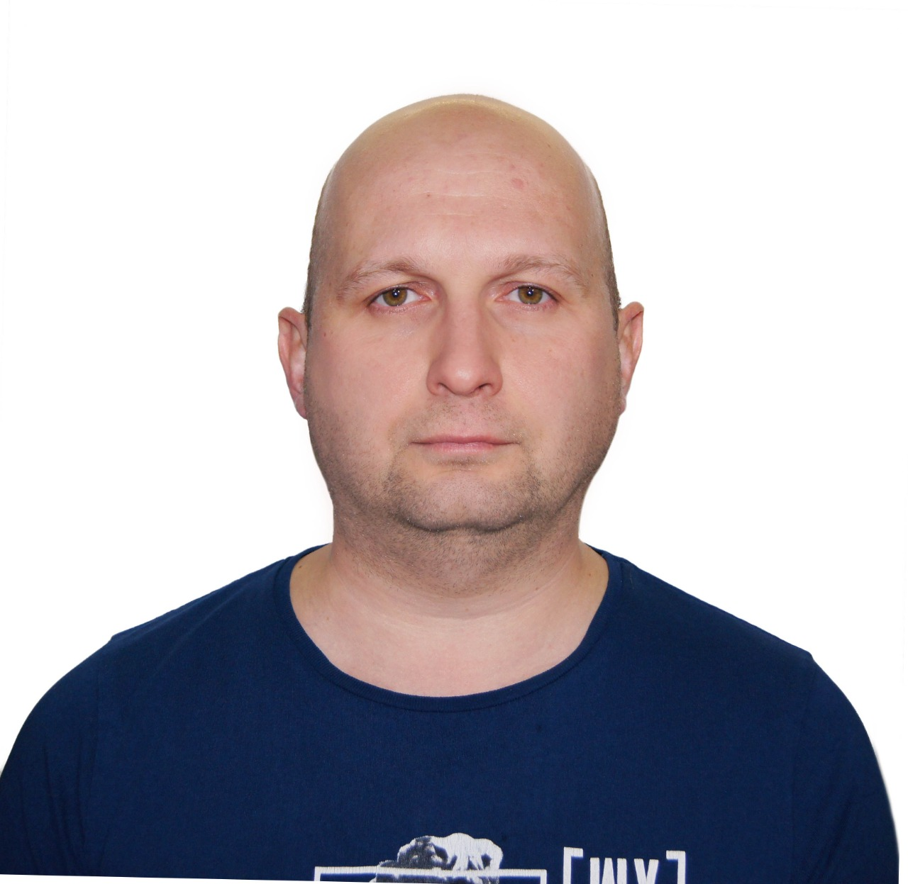
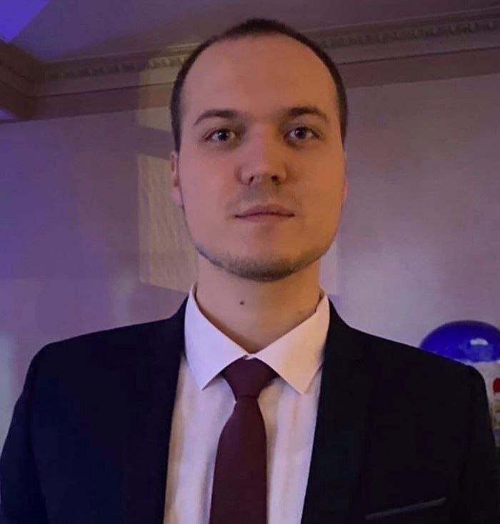
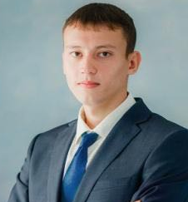
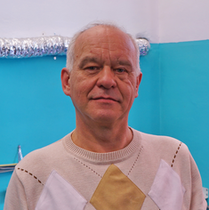
Команда
Ключевые члены вашей команды (CEO, CTO и СMO), ключевой опыт и компетенции. (удалить это после заполнения слайда)
Куклин И.Э.
Идиятулин А.А., к.т.н.
Барашев Н.Р.
Валиев Р.М., к.т.н.
Маркетинг, PR, JR
Управление финансами, привлечение инвестиций, отчетность
Технический директор, разработка продукта, модернизация продукта
R&D, патентование

Slide 14

Контакты
Хотите сэкономить время и деньги на ремонте оборудования? Пишите нам!
Сайт | Website.ru
Телефон | +7 (992) 014-38-77
E-mail | plasmadynamics@yandex.ru

